Slide 1

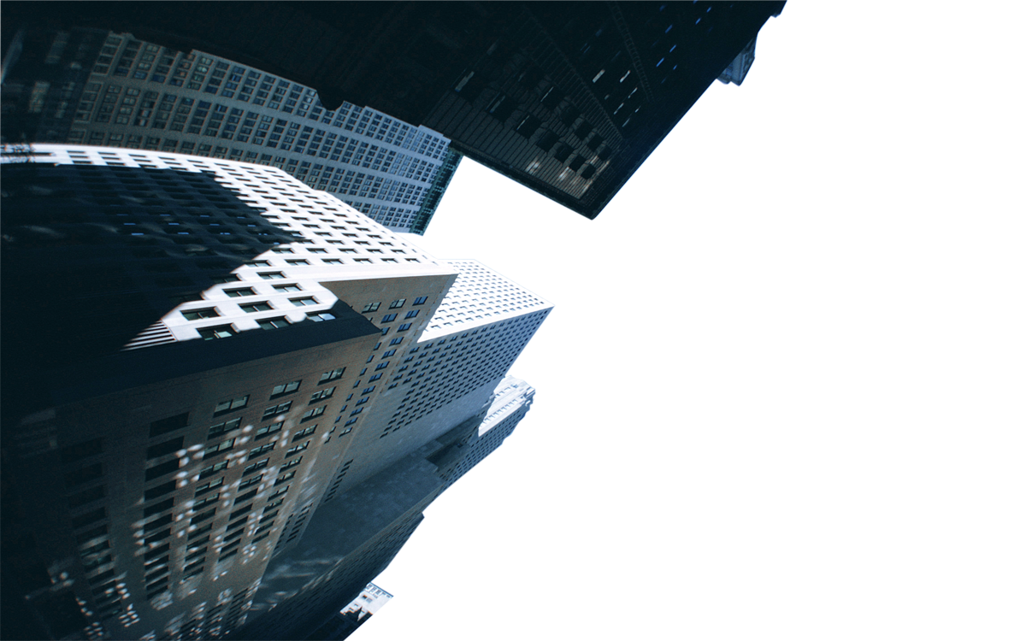


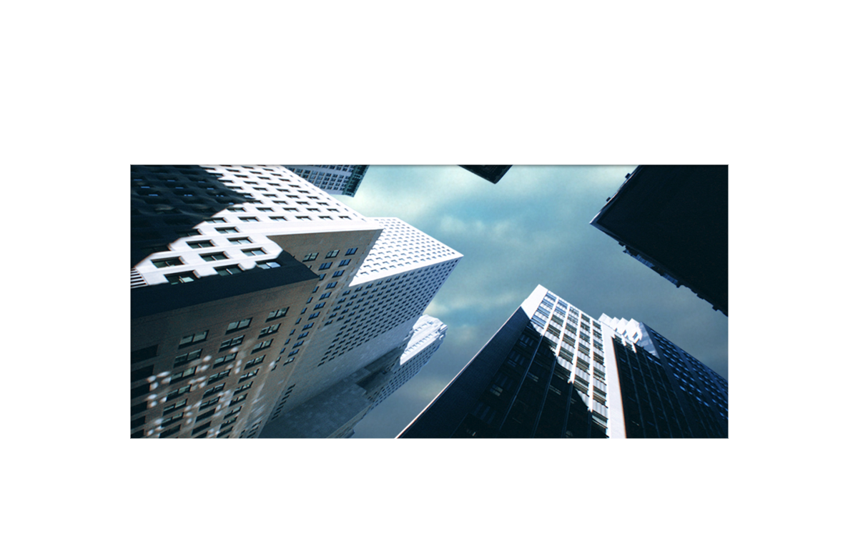


上海锐普广告有限公司POWERPOINT模板
适用于商业等类别

Slide 2
前 言
大楼的设施管理者们在为管理大楼环境的楼宇自控系统投入资金时必须考虑多个因素。成本通常是第一要素，但其它因素如系统可靠性、维护成本和能否提供现成的替换DDC等也不可忽略。从长远观点看，这些因素都会影响运行成本。

Slide 3
目 录
点击添加标题
点击添加标题
点击添加标题

Slide 4
过渡页
点击添加标题

Slide 5
点击添加标题
点击添加标题
点击添加标题
点击添加标题
点击添加标题
点击添加文本
点击添加文本
点击添加文本
点击添加文本
点击添加文本
点击添加文本

Slide 6
点击添加标题
点击添加标题
文本
文本
文本
文本
文本
文本
文本
文本
添加文本
添加文本
添加文本
添加文本

Slide 7
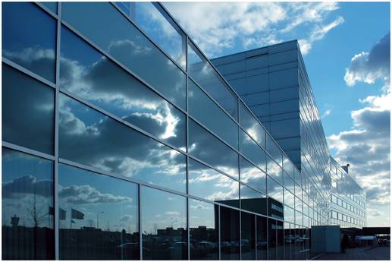
点击添加标题
DDC的配置在整个系统的可靠性方面也起着至关重要的作用。在早些年的控制应用中，通常在接线允许范围内将大部分或全部任务分配到一个处理能力强的大型DDC中。

Slide 8
谢谢观赏
THANKS

